Slide 1
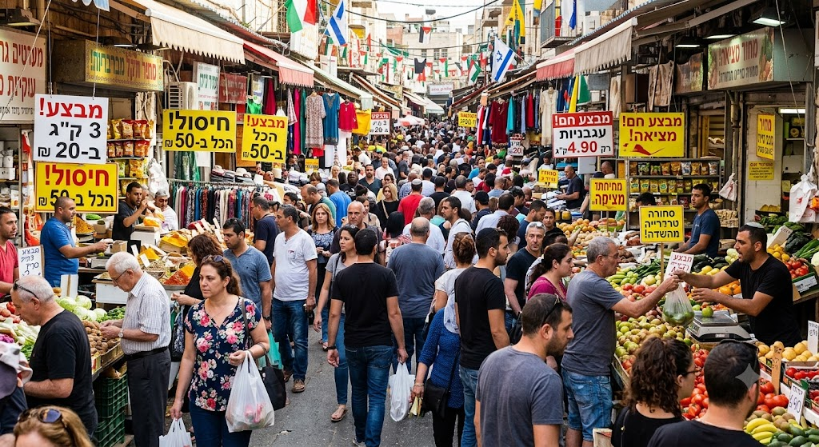
الطلب والعرض
اعداد وترجمة : يفعات بروش وماؤور بليلتي- ليلى سليمان

Slide 2
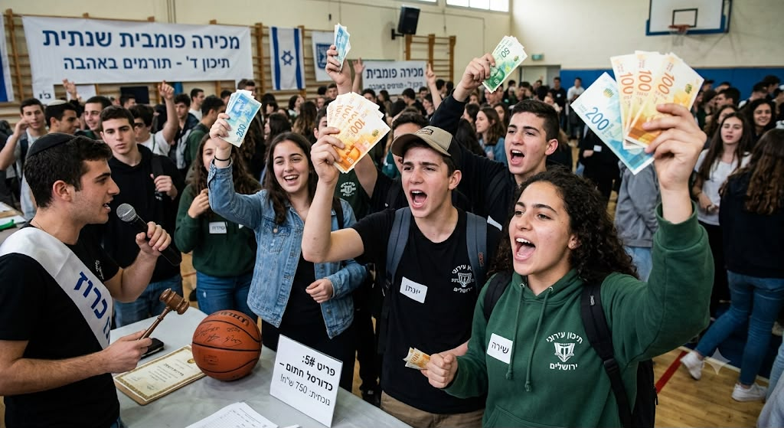
المزاد بدأ الآن!

Slide 3
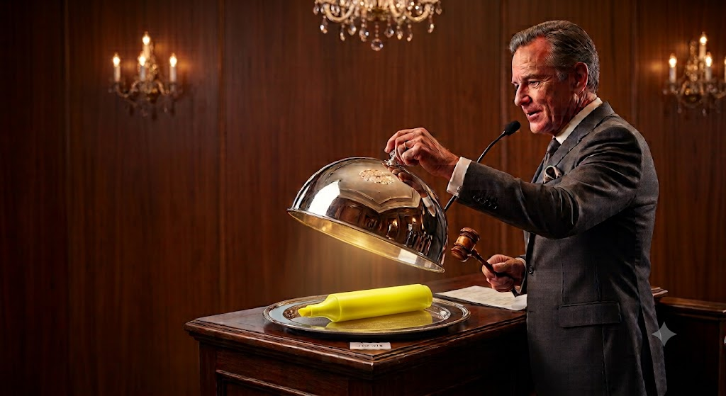

سعر الافتتاح
1 شيكل

Slide 4
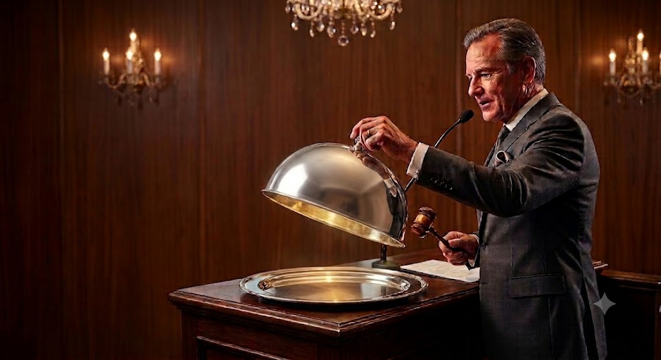
نقطتان إضافيتان للامتحاننقطتان إضافيتان للامتحان
نقطتان إضافيتان للامتحان
سعر الافتتاح
5 شيكل

Slide 5

سعر الافتتاح
5 شيكل

Slide 6

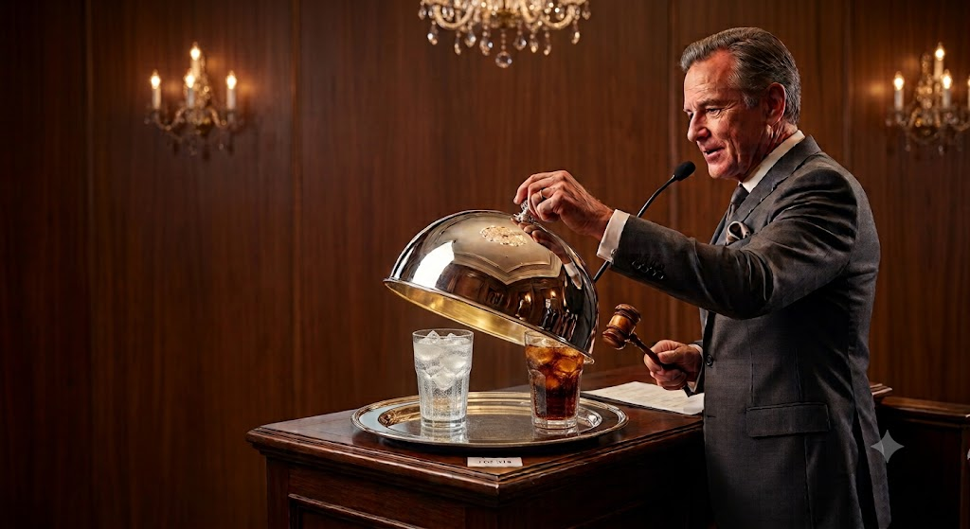
سعر الافتتاح
5 شيكل
سعر الافتتاح
2 شيكل

Slide 7
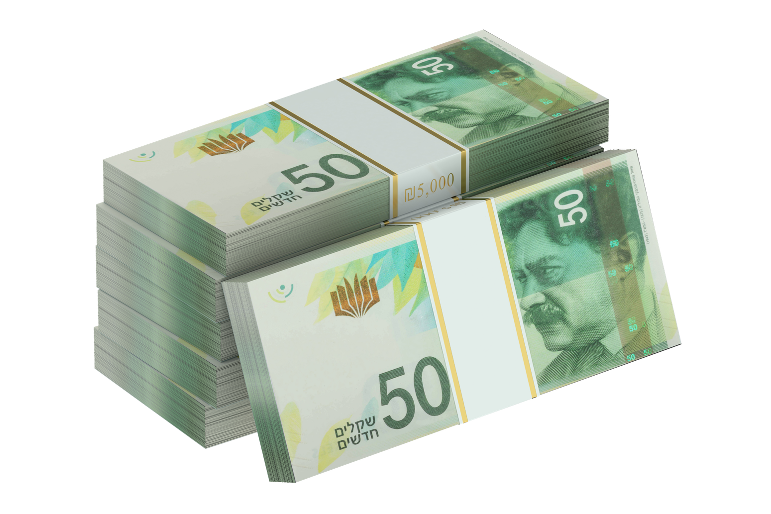
الإعفاء من التسليم
سعر الافتتاح
10 شيكل

Slide 8
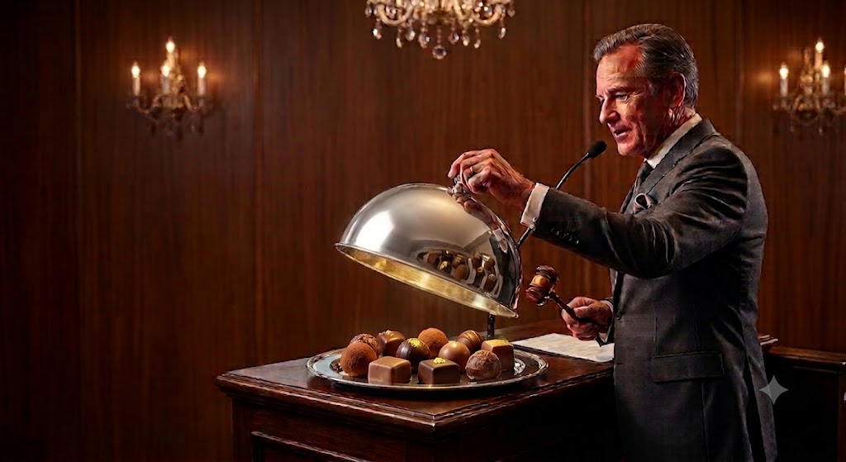
سعر الافتتاح
5 شيكل

Slide 9

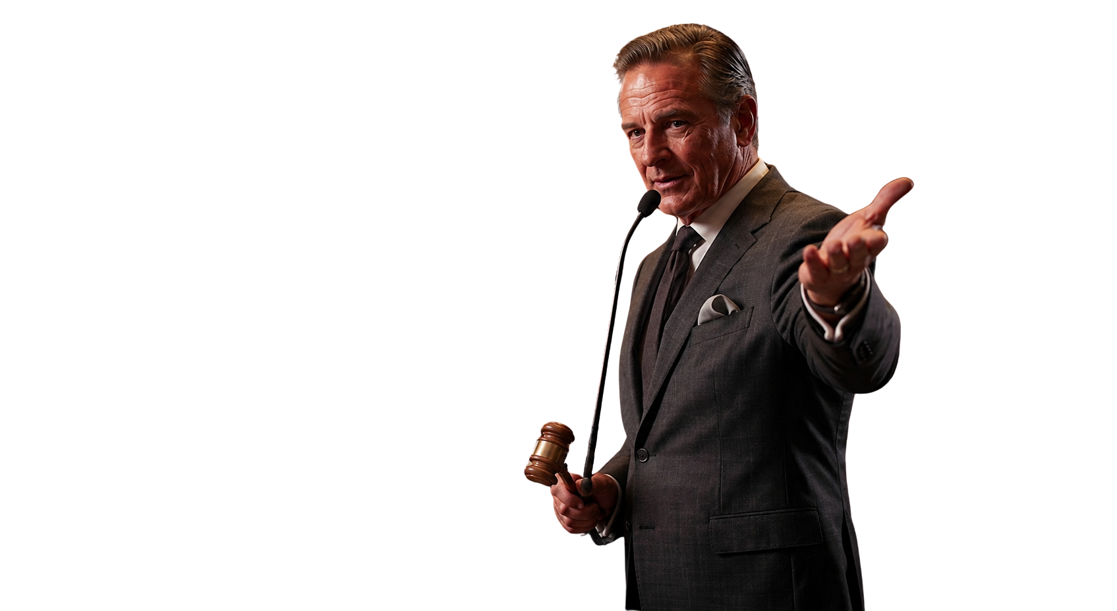
ماذا بعنا في المزاد العلني؟
المنتجات!
المنتج = السلع والخدمات التي تلبي حاجة.

Slide 10
ما الفرق بين
البضائع والخدمة؟
البضائع = منتج مادي يلبي حاجة معينة (كوب شرب)
الخدمة = منتج غير مادي يلبي حاجة
(خدمات التعليم – مكافأة للامتحان)

Slide 11
من هم "الممثلون"
داخل اللعبة؟
المعلم (البائعين/المنتجين)
والطلاب (المشترين/المستهلكين)
حول ماذا تفاوضتم؟
أسعار المنتجات

Slide 12
ملخص :
تحدد أسعار المنتجات في السوق، وهو مكان لقاء بين المنتجين والمستهلكين الذين يتفاوضون على الأسعار بينهم. عند نقطة التقاء إرادة المستهلكين وإرادة المنتجين، يحدث التداول ويتم تحديد السعر في السوق.

Slide 13
دعونا نتحقق مما حدث لأسعار المنتجات أثناء البيع:
  لماذا يبقى سعر القلم المستعمل منخفضا؟
طلب المنخفض = سعر منخفض!

Slide 14
دعونا نتحقق مما حدث لأسعار المنتجات أثناء البيع:
  لماذا ارتفع سعر سبرايت قبل دخول المنافس "كوكاكولا"؟
مصنع واحد = عرض منخفض = سعر مرتفع!

Slide 15
دعونا نتحقق مما حدث لأسعار المنتجات أثناء البيع:
  لماذا انخفض سعر سبرايت بعد دخول المنافس "كوكاكولا"؟
كوكاكولا هو منتج بديل لسبرايت،
الطلب على سبرايت في تراجع = انخفاض السعر!
المزيد من المنتجين = زيادة العرض = انخفاض السعر!

Slide 16
دعونا نتحقق مما حدث لأسعار المنتجات أثناء البيع:
  لماذا ارتفع سعر "الإعفاء من تقديم المهمة على الموقع" بعد الحصول على المنحة المالية؟
المزيد من المال المتاح = الطلب المتزايد =
سعر مرتفع!

Slide 17
دعونا نتحقق مما حدث لأسعار المنتجات أثناء البيع:
  هل حسنت المنحة التي حصلت عليها وضعك المالي؟
لا!
إضافة النقود رفعت الأسعار بدلا من زيادة عدد المشتريات، وبالتالي انخفضت قيمة المال (التضخم).

Slide 18
دعونا نتحقق مما حدث لأسعار المنتجات أثناء البيع:
  لماذا ارتفع سعر لوح الشوكولاطة بعد تخفيض البيع؟
كمية أقل من الشوكولاطة المتوفرة + نفس الطلب =
سعر مرتفع!

Slide 19
فمن الذي حدد الأسعار اليوم في الفصل الدراسي؟ أنا أم أنت؟
تتغيّر أسعار المنتجات نتيجة التغيّرات في رغبات المستهلكين وقدرات المنتجين. وتؤثر هذه التغيّرات في قوى العرض والطلب، مما يؤدي إلى تغيّر الأسعار.
ما أسباب تغيّر الأسعار؟
زيادة الطلب من قبل المستهلكين تؤدي عادةً إلى ارتفاع الأسعار، بينما انخفاض الطلب يؤدي إلى انخفاضها.
زيادة العرض (زيادة كمية المنتجات التي يعرضها المنتجون للبيع) تؤدي عادةً إلى انخفاض الأسعار، بينما انخفاض العرض يؤدي إلى ارتفاعها.

Slide 20

תודה!
צוות הדרכת
חינוך פיננסי

